Slide 1
习题复习

Slide 2
第二章
7.（1）用原码阵列乘法器、 补码阵列乘法器分别计算x乘y

Slide 3
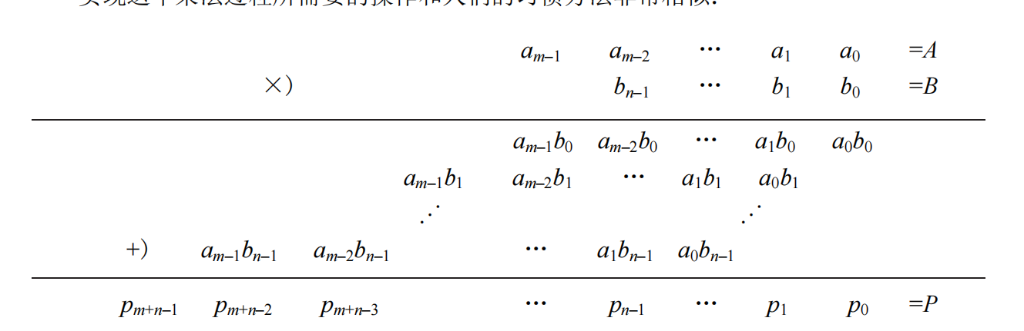

Slide 4
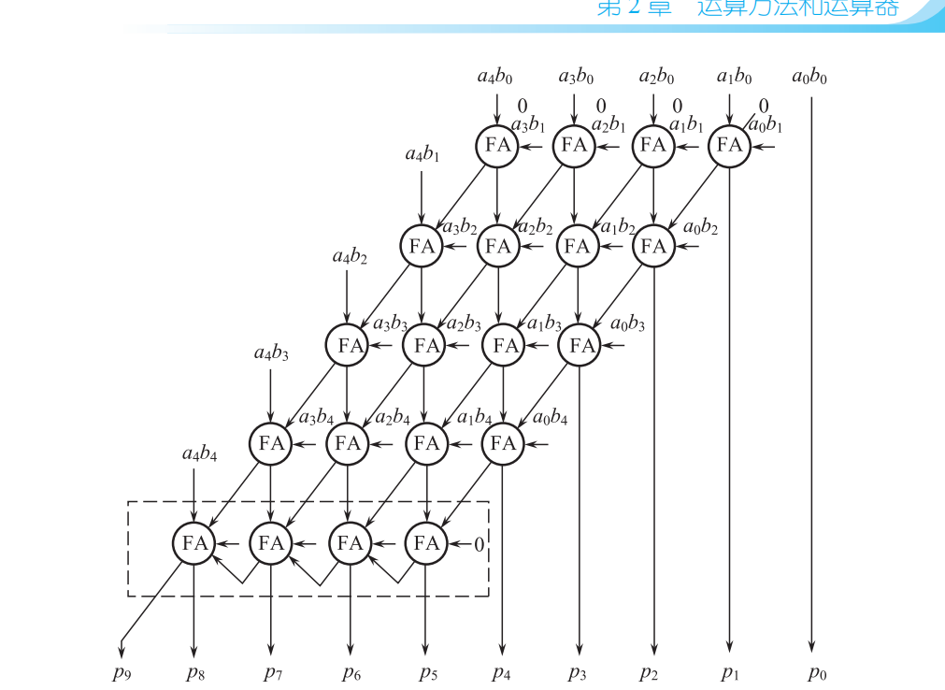

Slide 5
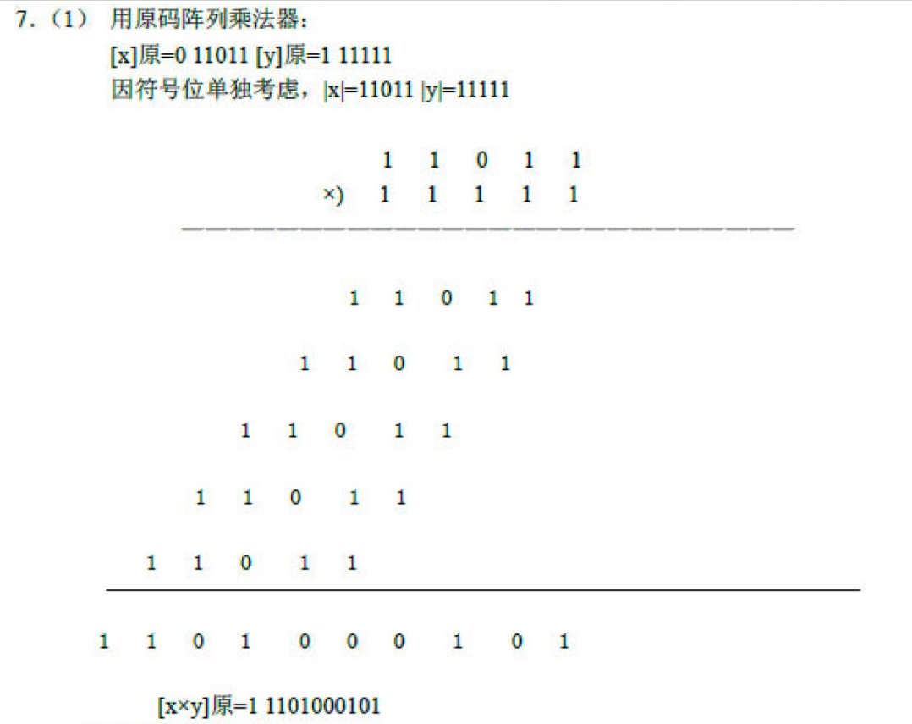

Slide 6
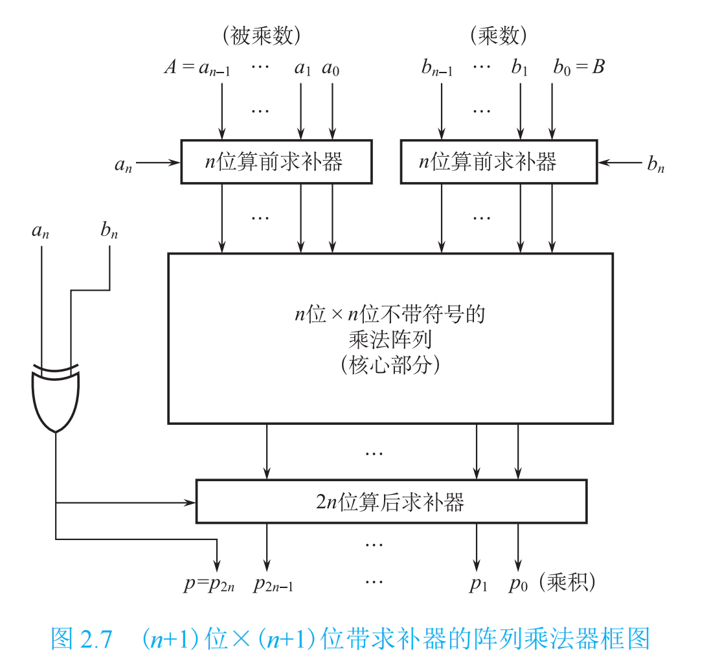

Slide 7
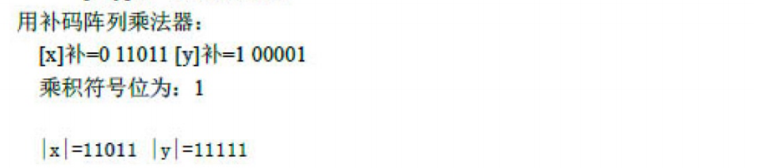
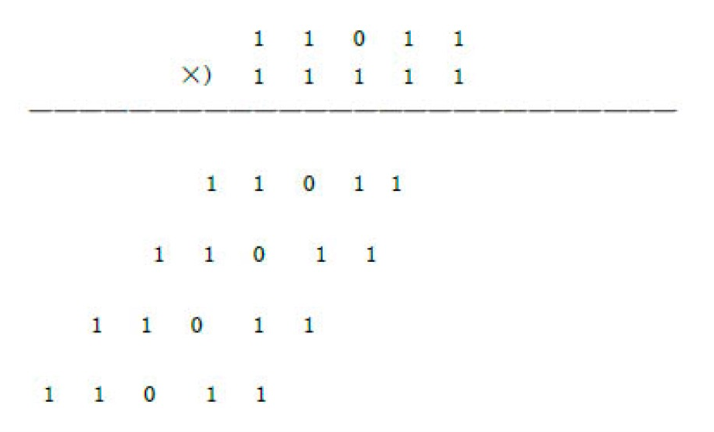
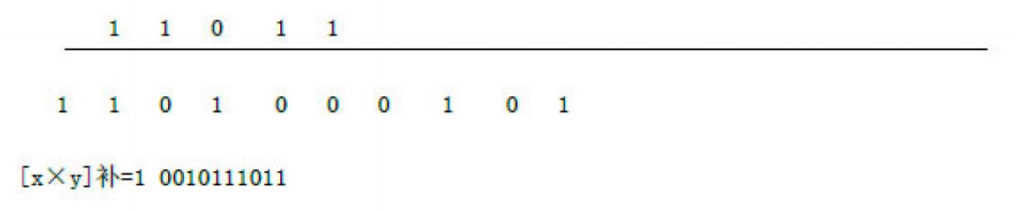

Slide 8
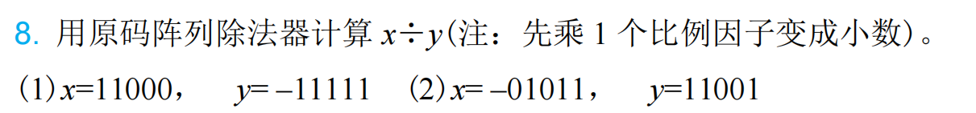
第二章

Slide 9
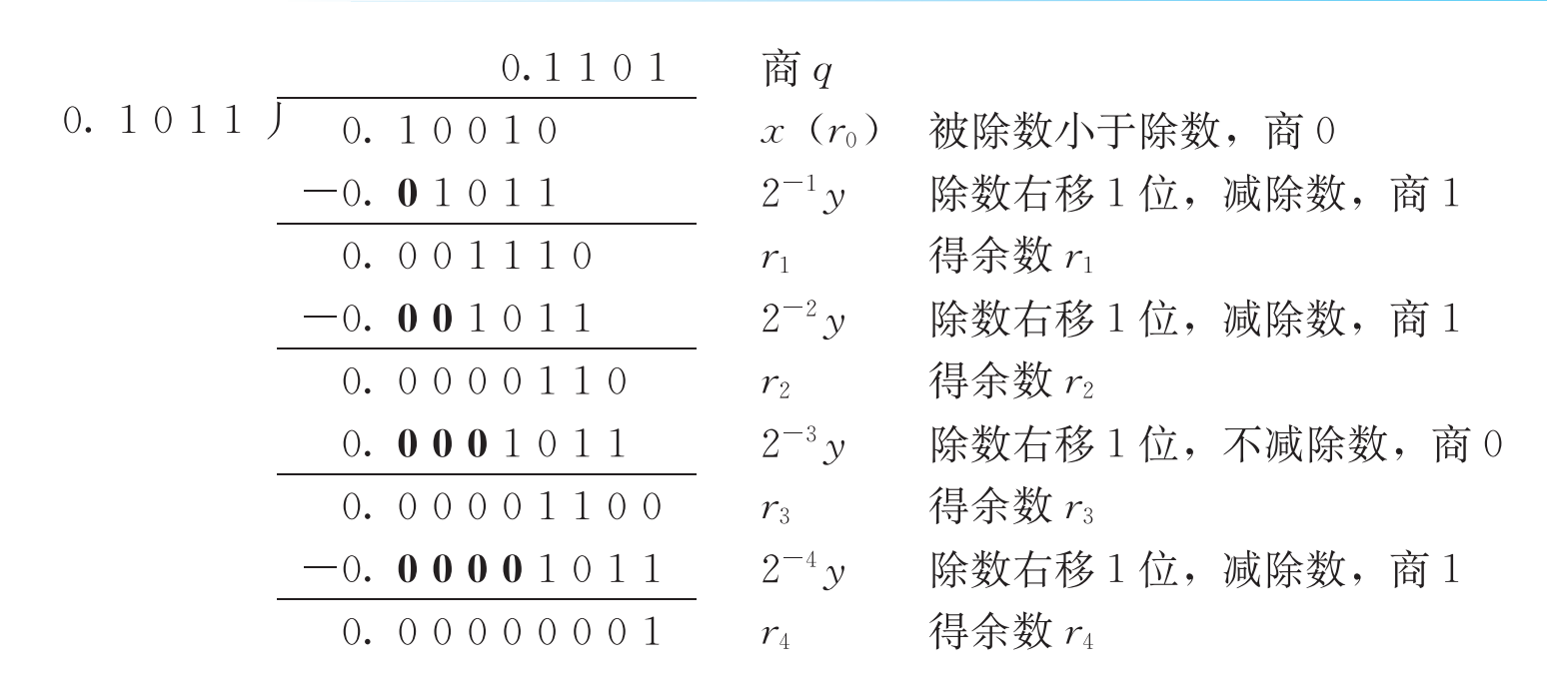

Slide 10
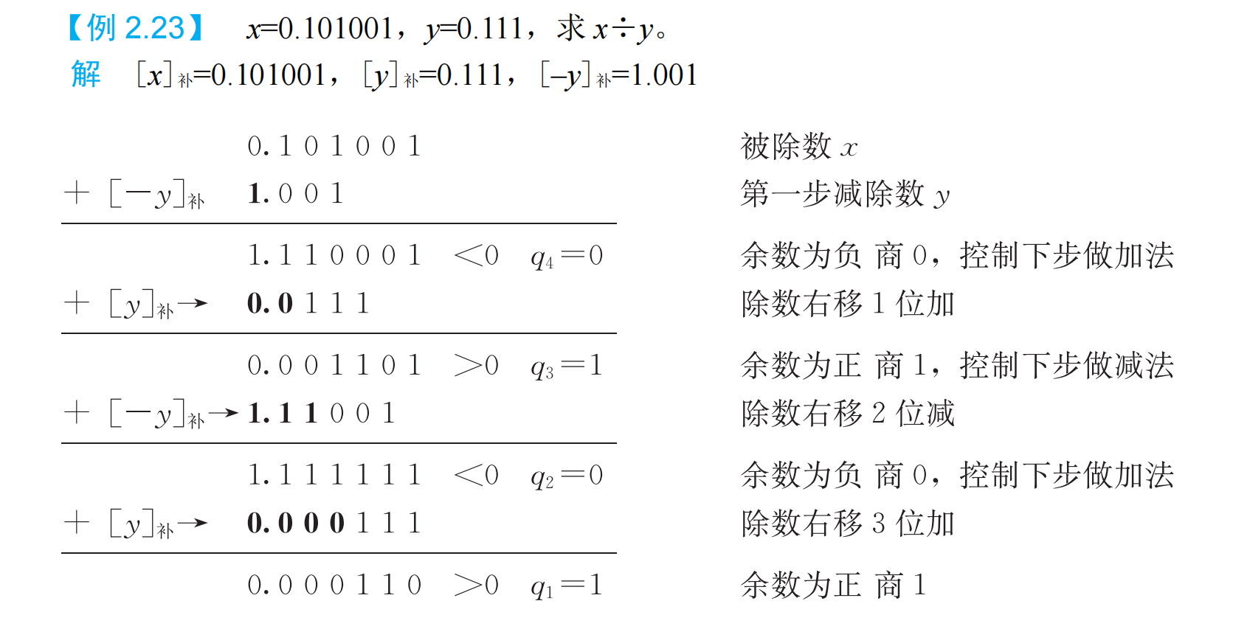

Slide 11
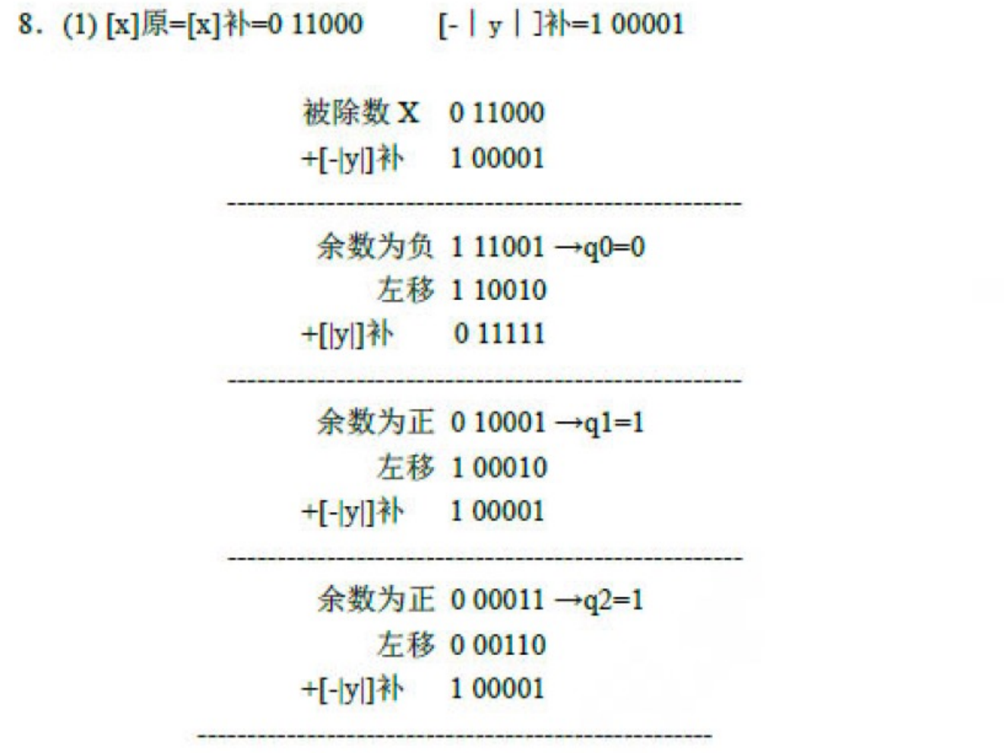

Slide 12
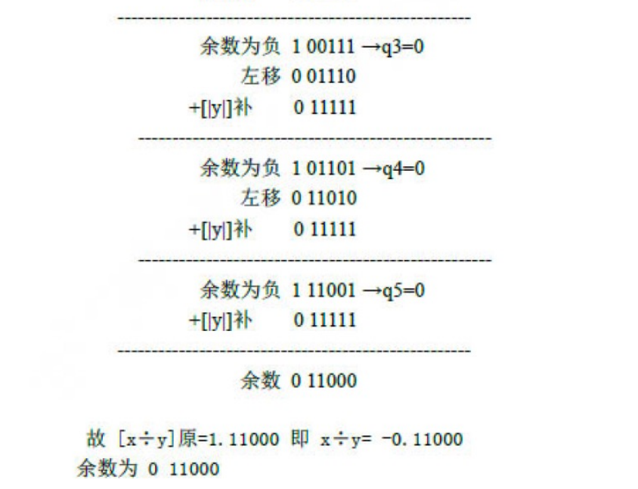

Slide 13
第二章
9.（1）设阶码3位，尾数6位，按浮点运算方法，完成[x+y],[x-y]的运算。
$x=2^{−011}×0.100101，y=2^{−010}×(−0.011110)$

Slide 14
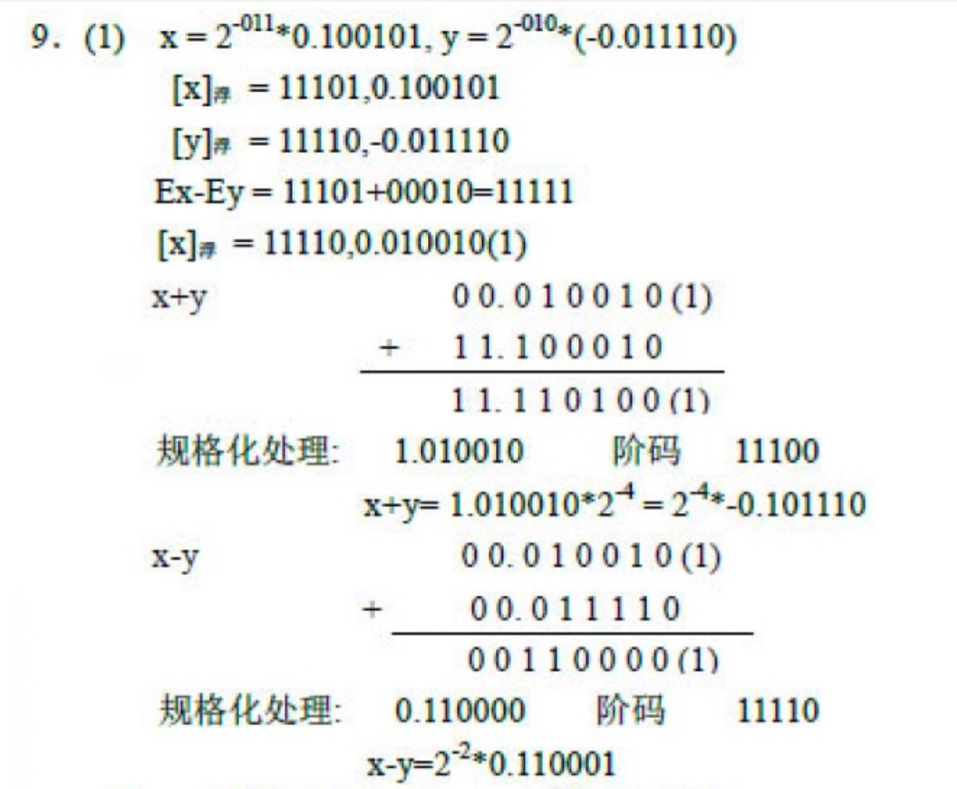

Slide 15
第三章
19.（1）某虚拟存储器采用页式存储管理，使用LRU页面替换算法。若每次访问在一个时间单位内完成，页面访问序列如下：1、8、1、7、8、2、7、2、1、8、3、8、 2、1、3、1、7、1、3、7。已知主存只允许放4个页面，初始状态时4个页面是全空的，则页面失效次数是____。

Slide 16
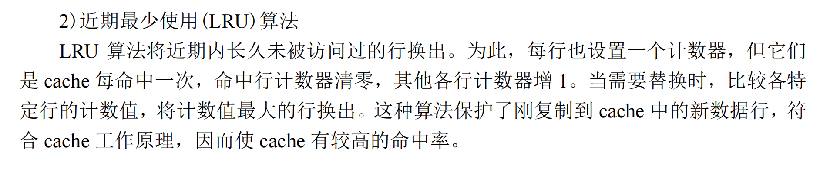

Slide 17
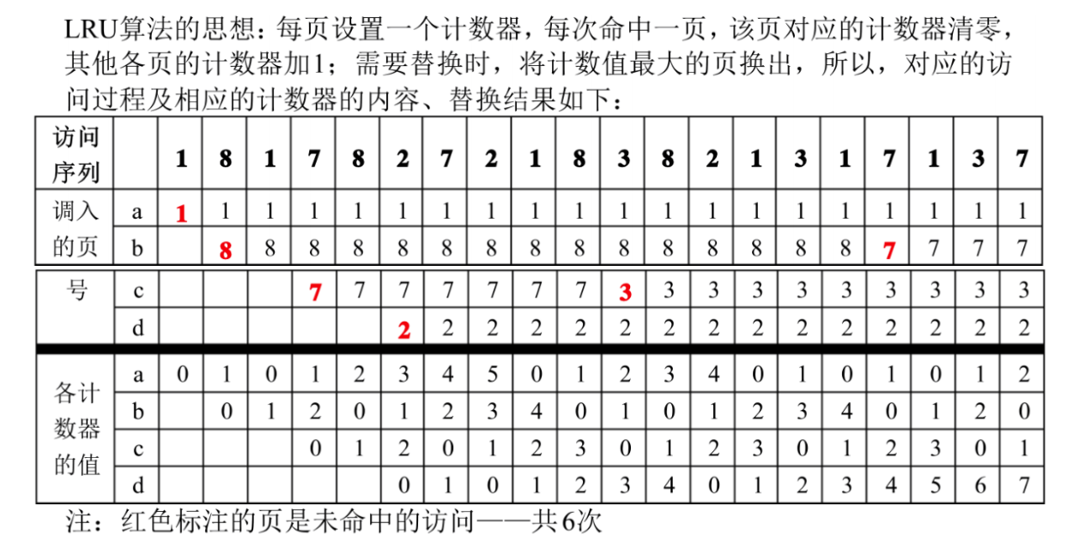

Slide 18
第三章
24.（1）在一个分页虚存系统中，用户虚地址空间为 32页，页长1KB，主存物理为 16KB。已知用户程序有10页长，若虚页0、1、2、3已经被调入到主存 8、 7、4、10页中，请问虚地址0AC5和1AC5(十六进制)对应的物理地址是多少？

Slide 19
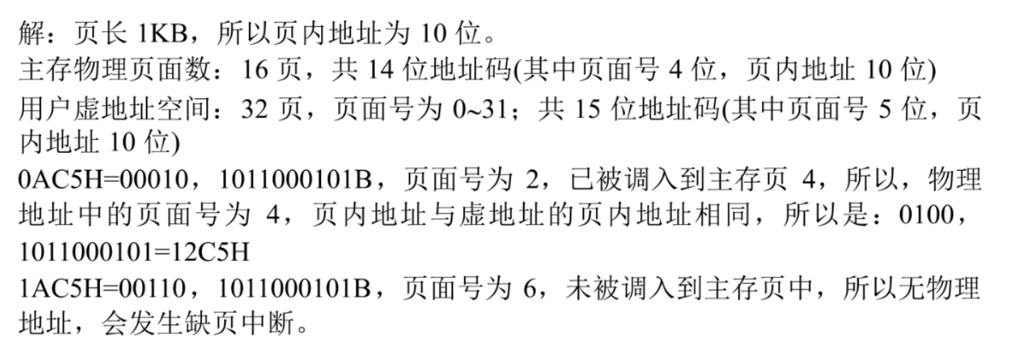

Slide 20





第三章
9. CPU执行一段程序时，cache完成存取的次数为2420 次，主存完成存取的次数为80 次，已知cache存储周期为40ns，主存存储周期为240ns,，求cache主存系统的效率和平均访问时间。
命中率：
平均访问时间：
主存慢于Cache的倍率：
访问效率：

Slide 21
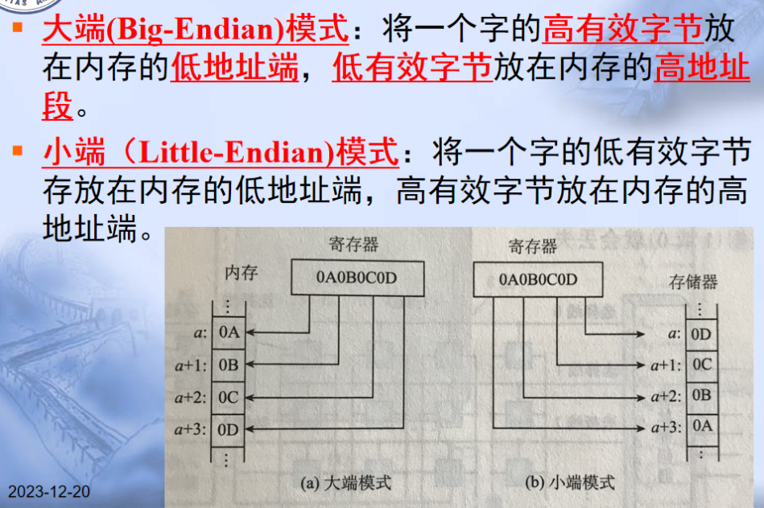
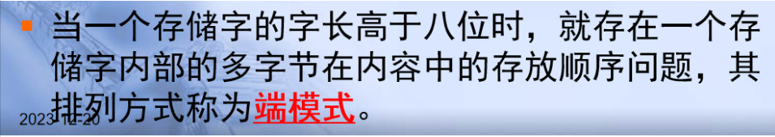
第三章
29.某 16 位数 0x1234 存放在内存地址 0x6000 开始的元中，内存按字节编址。请分别说明在小端模式和大端模式中，内存地址0x6000 和 0x6001 存放的数据值。

Slide 22
第四章
17.设某指令系统字长为 16 位,地址码为4位。试设计指令格式，使该系统中有 11 条三地址指令70 条二地址指令和 150 条单地址指令。并指明该系统中最多还可以有多少条零地址指令。
用十六进制表示，三地址指令为：0H~AH
AH=0H+(11-1)D
指令不能有相同的前缀，所以两地址指令为：B0H~F5H
F5H=B0H+(70-1)D
同理，单地址指令为F60H~FF5H
FF5H=F60H+(150-1)D
这样剩下的都是零地址指令
FFFFH-FF60H+1=160D

Slide 23
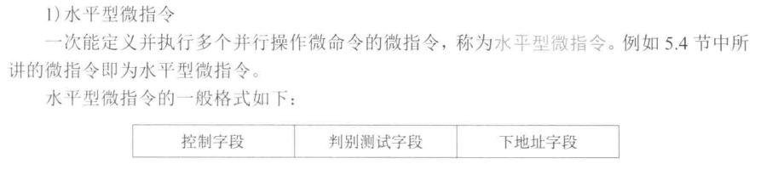
第五章
11. 已知某机采用微程序控制方式，控存容量为512×48 位。微程序可在整个控存中实现转移，控制微程序转移的条件共4个，微指令采用水平型格式，后继微指令地址采用断定方式。请问：
(1) 微指令的三个字段分别应为多少位?
(2) 画出对应这种微指令格式的微程序控制器逻辑框图。
书P171
48位指令，4个测试条件，9位地址，控制字段长48-4-9=35位

Slide 24
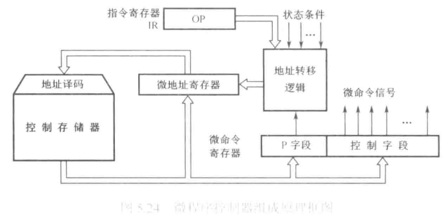
第五章
11. 已知某机采用微程序控制方式，控存容量为512×48 位。微程序可在整个控存中实现转移，控制微程序转移的条件共4个，微指令采用水平型格式，后继微指令地址采用断定方式。请问：
(1) 微指令的三个字段分别应为多少位?
(2) 画出对应这种微指令格式的微程序控制器逻辑框图。
书P166

Slide 25
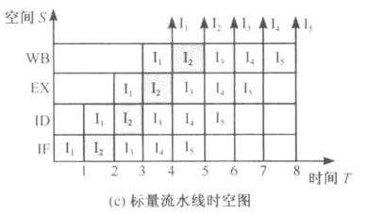
第五章
12. 今有4级流水线，分别完成取指、指令译码并取数、运算、送结果四步操作。今假设完成各步操作的时间依次为100ns、100ns、80ns、50ns。请问:
(1)流水线的操作周期应设计为多少?
(2)若相邻两条指令发生数据相关,硬件上不采取措施,那么第2条指令要推迟多少时间进行?
(3)如果在硬件设计上加以改进，至少需推迟多少时间?
周期由最长的时间决定（100ns）
数据相关时后一条的取数要等前一条送结果，至少延迟两个周期（200ns）
硬件上，如果可以在前一条运算完后直接把结果送到后一条指令运算，就就可以实现无延迟
书P177

Slide 26
第五章
16.判断以下三组指令中各存在哪种类型的数据相关。
(1) I₁ LDA R1, A ; M(A)→R1,M(A)是存储器单元
I₂ ADD R2, R1 ; (R2)+(R1) →R2
(2) I₃ ADD R3, R4 ; (R3)+(R4) → R3
I₄ MUL R4, R5 ; (R4)×(R5) → R4
(3) I₅ LDA R6, B ; M(B) → R6，M(B)是存储器单元
I₆ MUL R6, R7 ; (R6)×(R7) → R6
书P183 例5.5
I2在I1写R1后读了R1，所以是写后读RAW
I4在I3读R4后写了R4，所以是读后写WAR
I6在I5写R6后读、写了R6，所以是写后读RAW和写后写WAW

Slide 27
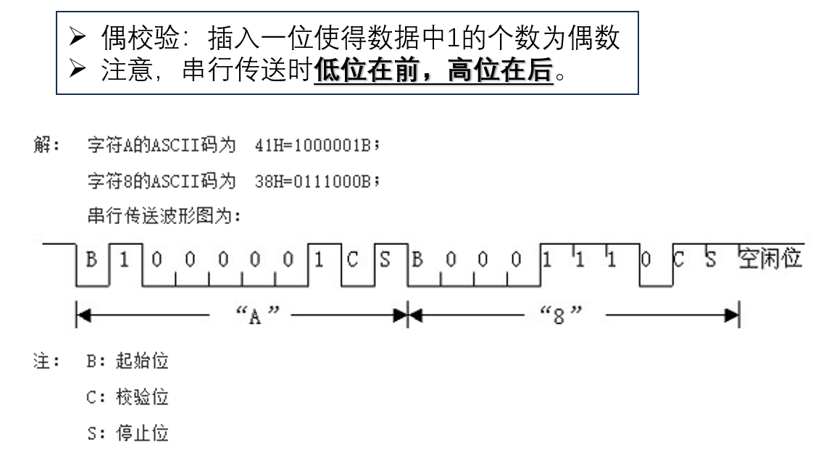
第六章
3.用异步通信方式传送字符 “A” 和 “8” ，数据有7位，偶校验1位，起始位1位，停止位1位，请分别画出波形图。

Slide 28
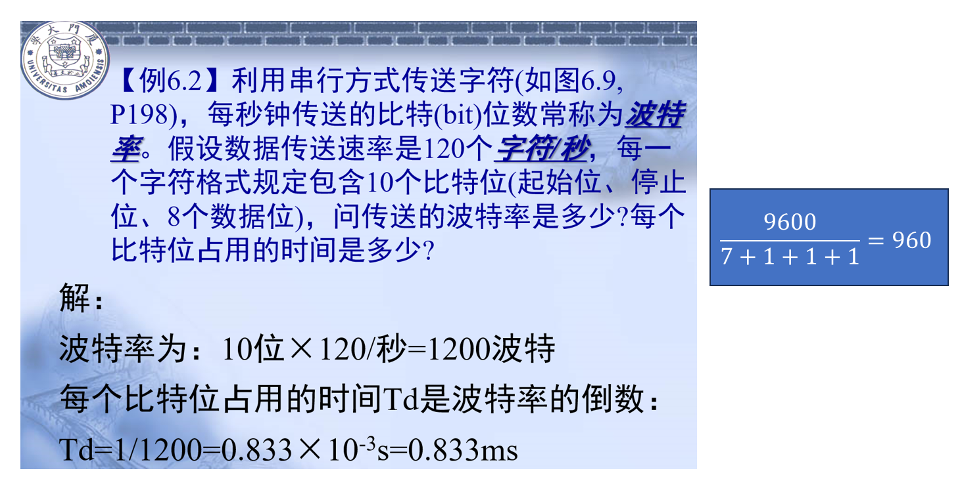
第六章
10.采用串行接口进行7位 ASCII 码传送，带有一位奇校验位、1 位起始位和1 位停止位，当波特率为9600 波特时，字符传送速率为___。
A. 960 B. 873
C.1371 D.480

Slide 29
第七章
9.磁带机有9道磁道，带长 600m，带速 2m/s，每个数据块 1KB，块间间隔 14mm，若数据传输率为128000B/s，试求:
(1)记录位密度。
(2)若带的首尾各空 2m，求此带最大有效存储容量。
11.有一台磁盘机，其平均找道时间为 30ms，平均旋转等待时间为 10ms，数据传输率为 500B/ms，磁盘机上存放着 1000 件每件 3000B 的数据。现欲把一件件数据取走，更新后再放回原地，假设一次取出或写入所需时间为
T=平均找道时间+平均等待时间+数据传送时间
另外，使用 CPU 更新信息所需的时间为 4ms，并且更新时间同输入输出操作不相重叠。试问：
(1) 更新磁盘上全部数据需多少时间?
(2)若磁盘机旋转速度和数据传输率都提高一倍，更新全部数据需多少时间?

Slide 30
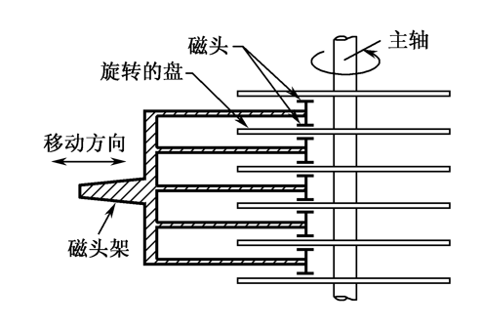
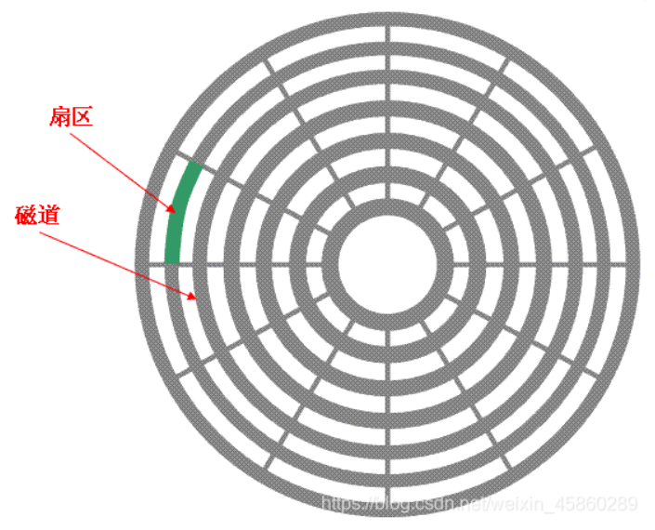
磁道：
磁道是磁盘表面上的同心圆形路径。每个磁道都可以存储信息。从0道到n道，每个圆代表一个磁道。
扇区：
扇区是磁道进一步划分的小块，通常是形状均匀的扇形区域。
当硬盘需要读取或写入数据时，它会定位到特定的磁道和扇区来访问数据。
注：扇区（也称块）是磁盘读写最小单位，即磁盘按块存取。( 作业第九题的表述)

Slide 31
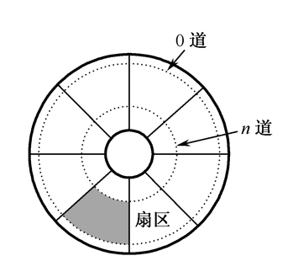
磁盘存储器
道密度：沿磁盘半径方向单位长度上的磁道数。
位密度：磁道单位长度上能记录的二进制代码位数。（概念定义是位数bit,实际题目可能是字节B、MB等，注意位和字节的转化，比如作业第十题）
面密度：位密度和道密度的乘积。
数据传输率：磁盘存储器在单位时间内向主机传送数据的字节数，叫数据传输率。
从存储设备考虑，假设磁盘旋转速度为n转/秒，每条磁道容量为N个字节，则数据传输率：
Dr=nN(字节/秒)或Dr=D·v(字节/秒)（D：位密度 v：带速 作业第九题）
补充：个人理解：
假设磁道周长为d
每条磁道容量为N个字节 N/d即为位密度v
磁盘旋转速度为n转/秒 n*d即为转速
从Dr=nN是可以推导出Dr=D·v的，大家记住第一个公式即可。

Slide 32
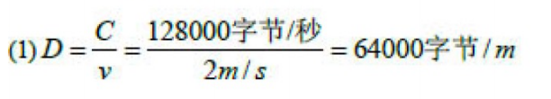
9. 磁带机有 9 道磁道，带长 600m，带速 2m/s，每个数据块 1KB，块间间隔 14mm，若数据传输率为128000B/s，试求：
(1)记录位密度。
(2)若带的首尾各空 2m，求此带最大有效存储容量。
Dr=D·v(字节/秒)（D：位密度 v：带速）
从题目中我们得到的解决第一问的信息：
数据传输速率 Dr= 128000B/s
带速v= 2m/s
根据公式D= Dr/v求解即可。

Slide 33
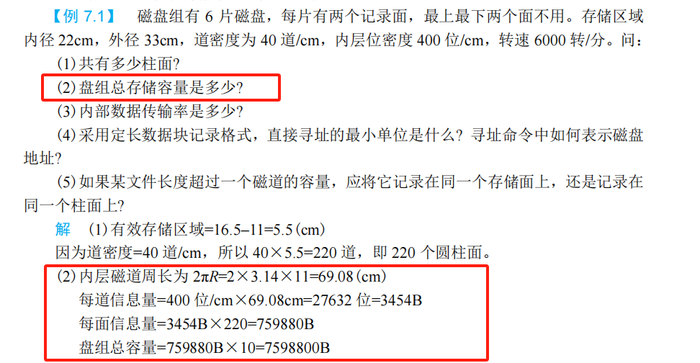
9. 磁带机有 9 道磁道，带长 600m，带速 2m/s，每个数据块 1KB，块间间隔 14mm，若数据传输率为128000B/s，试求：
(2)若带的首尾各空 2m，求此带最大有效存储容量。
求磁盘容量的常见做法：
求出每个磁道的存储容量（位密度*周长）
磁道数*每个磁道的存储容量
比如：例题7.1
局限性：
（1）没有考虑块间隔
（2）磁道的概念并不体现磁带的物理特性

Slide 34
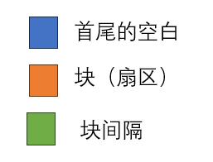
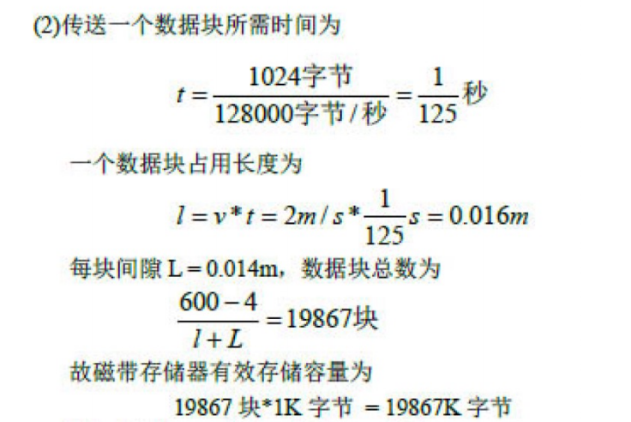
9. 磁带机有 9 道磁道，带长 600m，带速 2m/s，每个数据块 1KB，块间间隔 14mm，若数据传输率为128000B/s，试求：
(2)若带的首尾各空 2m，求此带最大有效存储容量。
本题：一整个磁带展开，题目中已经给了每个数据块（扇区）的存储容量，计算有几个存放的扇区即可。
注意事项：
a.1KB=1024B
b.596/（0.014+0.016）=19866.6667
0.016/ （0.014+0.016） =0.5333333

Slide 35
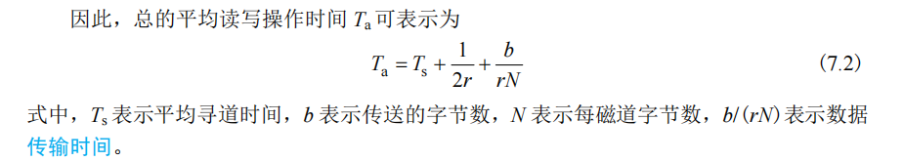
磁盘操作的几个时间概念：
找道时间:将磁头定位至所要求的磁道上所需的时间
等待时间:找道完成后至磁道上需要访问的信息到达磁头下的时间.个人理解：磁头定位到扇区开始位置所用的时间。
平均等待时间和磁盘转速有关，它用磁盘旋转一周所需时间的一半来表示。
数据传送时间。

Slide 36
11. 有一台磁盘机，其平均找道时间为 30ms，平均旋转等待时间为 10ms，数据传输率为 500B/ms，
磁盘机上存放着 1000 件每件 3000B 的数据。现欲把一件件数据取走，更新后再放回原地，假设一次取出或写入所需时间为 :
T=平均找道时间+平均等待时间+数据传送时间
另外，使用 CPU 更新信息所需的时间为 4ms，并且更新时间同输入输出操作不相重叠。试问：
(1)更新磁盘上全部数据需多少时间?
(2)若磁盘机旋转速度和数据传输率都提高一倍，更新全部数据需多少时间?
(1)
更新一块数据：取出时间+更新时间+写入时间
T+4ms+T
更新一件数据的时间T＝（30＋10＋3000/500）×2＋4＝96ms，故更新磁盘上全部数据需96ms×1000＝96s。

Slide 37
(2)若磁盘机旋转速度和数据传输率都提高一倍，更新全部数据需多少时间?
变化的量：
磁盘旋转速度r: 影响等待时间。 等待时间：1/2r
数据传输率：影响数据传输时间。数据传输时间： 传送的数据量/数据传输率
结果：
磁盘旋转速度r提高一倍，等待时间减半；数据传输率提高一倍，数据传输时间减半。
更新一件数据的时间T＝（30＋10/2＋6/2）×2＋4＝80ms，故更新磁盘上全部数据需:80ms×1000＝80s

Slide 38
第八章
11. 参见图 8.12 所示的二维中断系统
(1)若 CPU 现执行E的中断服务程序，IM、IM、IM,的状态是什么?
(2)CPU 现执行H 的中断服务程序，IM,、IM;IM,的状态是什么?
(3)若设备 B一提出中断请求，CPU 立即进行响应，应如何调整才能满足要求?
17.用多路 DMA 控制器控制光盘、软盘、打印机三个设备同时工作。光盘以20𝜇s 的间隔向控制器发DMA 请求，软盘以 90𝜇s 的间隔向控制器发 DMA 请求，打印机以 180𝜇s 的间隔发 DMA 请求。请画出多路 DMA 控制器的工作时空图。

Slide 39
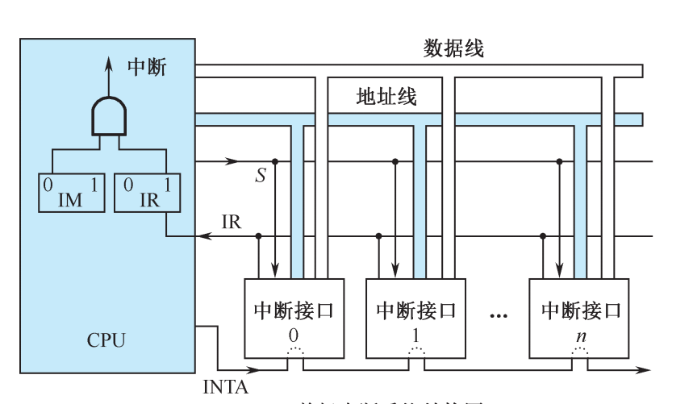
中断被处理取决于两部分：
一是设备发出中断，二是CPU对中断请求受理、响应。
中断请求触发器(IR) 当 IR 标志为 “1”时，表示设备发出了中断请求。
中断屏蔽触发器(IM) 是 CPU 是否受理中断或批准中断的标志。IM 标志为“0”时，
CPU 可以受理外界的中断请求，反之，IM 标志为“1”时，CPU 不受理外界的中断请求。
在单级中断中，采用串行排队链法来实现具有公共请求线的中断源判优识别。
IR：请求
INTA：应答
离CPU越近，优先级越高。

Slide 40
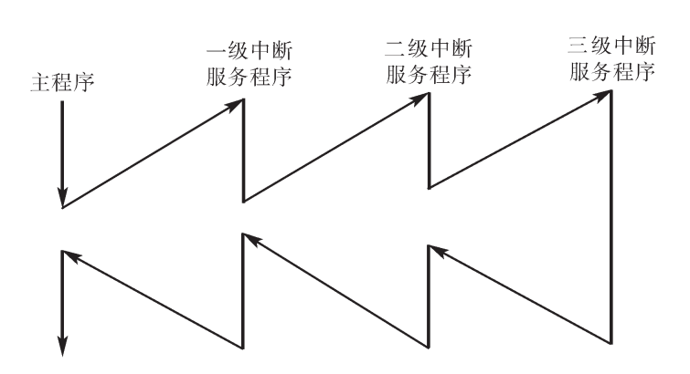
多级中断系统是指计算机系统中有相当多的中断源，每一中断级分配给一个优先权。
一般说来，优先权高的中断级可以打断优先权低的中断服务程序，以程序嵌套方式进行工作。
图中，三级中断优先权高于二级，而二级中断优先权又高于一级。
注意：同级中断必须排队，不能打断；优先级高可以打断。

Slide 41
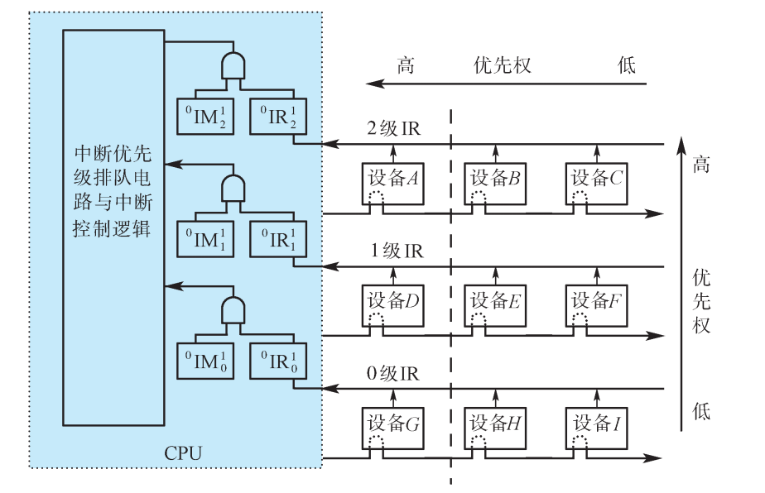
IM：为1，屏蔽中断；为0，允许中断。
结论：（重要！）本级和低级中断屏蔽，高级开放。

Slide 42

11.参见图 8.12 所示的二维中断系统。
(1)若 CPU 现执行 E 的中断服务程序，IM2、IM1、IM0 的状态是什么?
(2)CPU 现执行 H 的中断服务程序，IM2、IM1、IM0 的状态是什么?
(3)若设备 B 一提出中断请求，CPU 立即进行响应，应如何调整才能满足要求?
结论：本级和低级中断屏蔽，高级开放。
（1）
E:1级IR。
屏蔽1级和更低的0级中断，IM1=IM0=1
2级中断开放：IM2=0
（2）
H:0级IR。
屏蔽0级中断，IM0=1
2级中断和1级中断开放：IM2 =IM1 =0

Slide 43

(3)若设备 B 一提出中断请求，CPU 立即进行响应，应如何调整才能满足要求?
B 一提出中断请求，CPU 立即进行响应：B的优先级最高。
根据图，B的优先级不是最高的。B的优先级比A低。

Slide 44
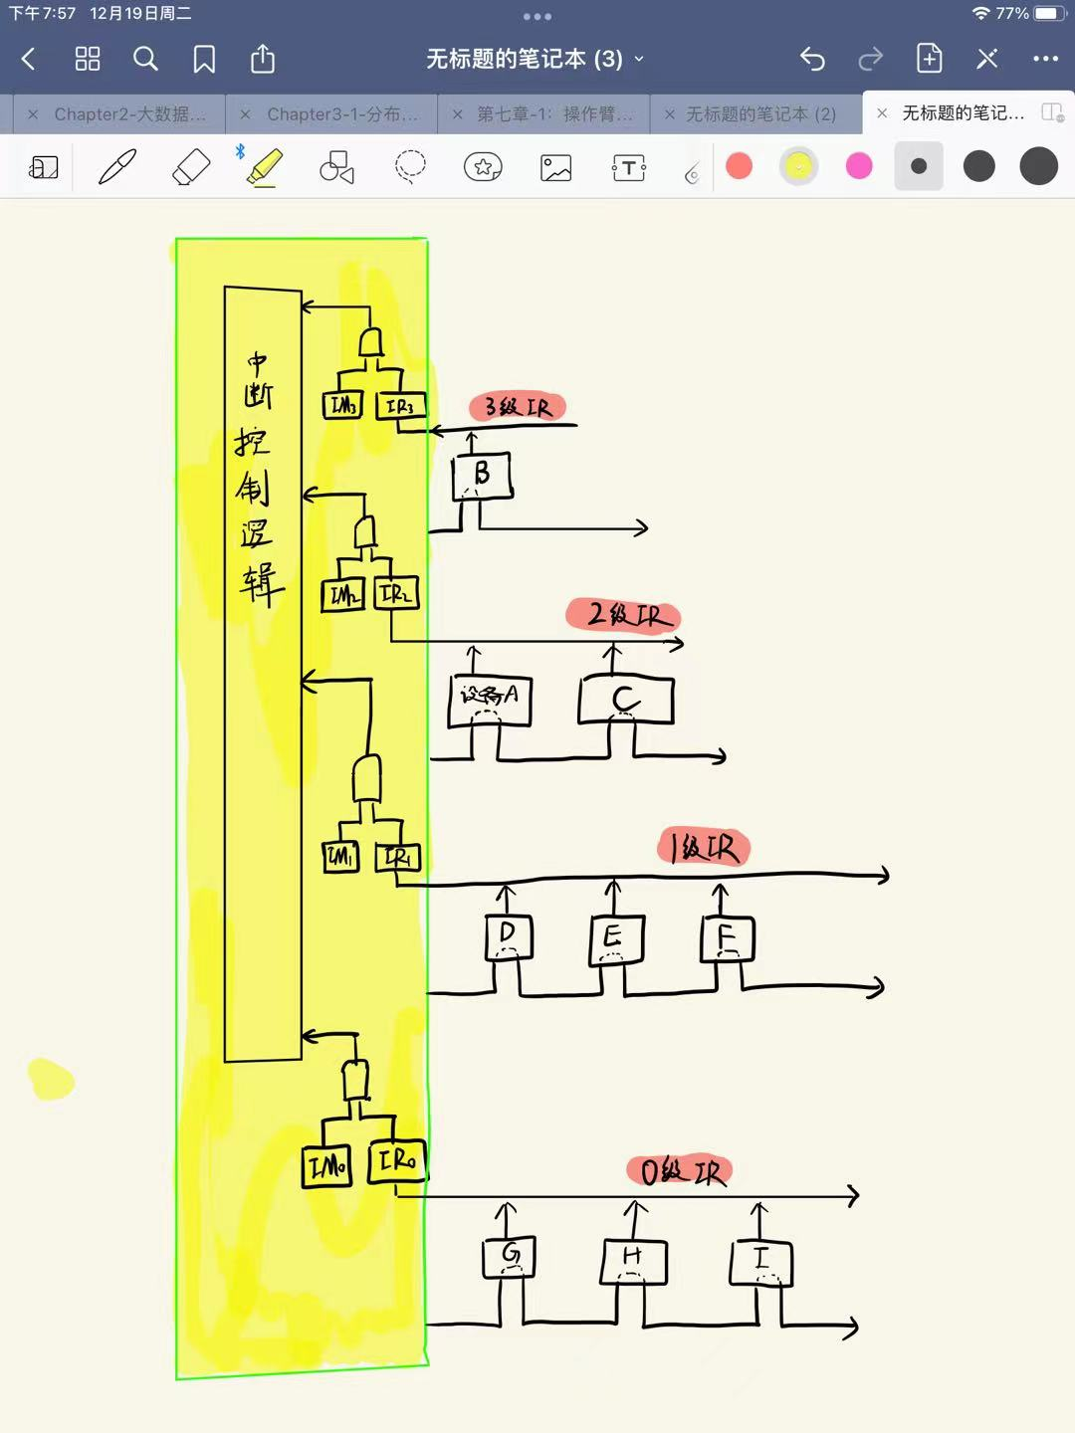
对应的线路为：

Slide 45
17. 用多路 DMA 控制器控制光盘、软盘、打印机三个设备同时工作。光盘以 20μs 的间隔向控制器发DMA 请求，软盘以 90μs 的间隔向控制器发 DMA 请求，打印机以 180μs 的间隔发 DMA 请求。请画出多路 DMA 控制器的工作时空图。
我们先看例8.4

Slide 46
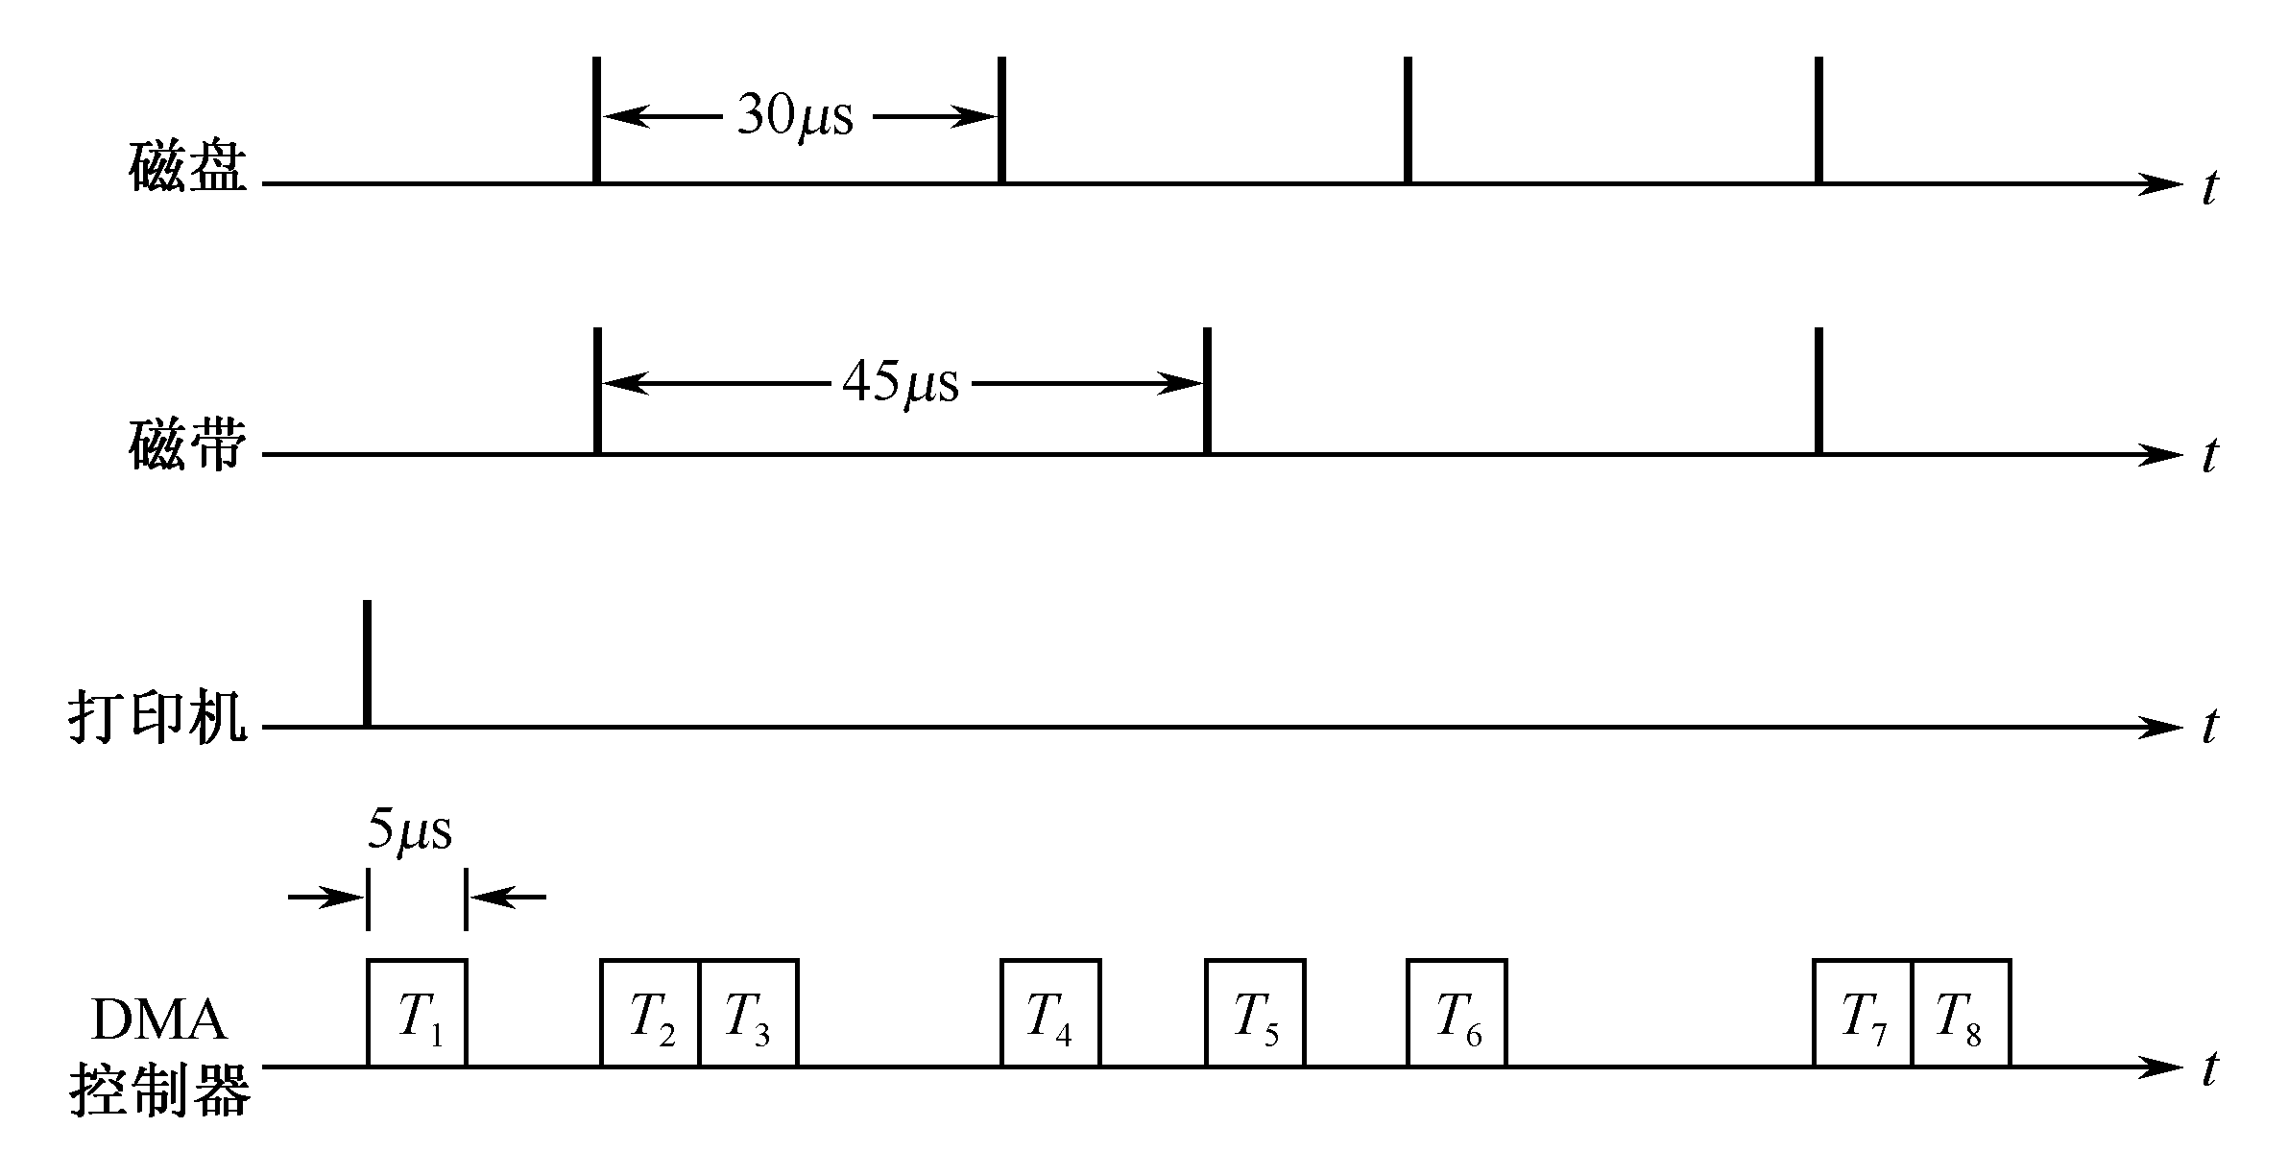
【例8.4】下图中假设有磁盘、磁带、打印机三个设备同时工作。磁盘以30μs的间隔向控制器发DMA请求，磁带以45μs的间隔发DMA请求，打印机以150μs间隔发DMA请求。根据传输速率，磁盘优先权最高，磁带次之，打印机最低，图中假设DMA控制器每完成一次DMA传送所需的时间是5μs。若采用多路型DMA控制器，请画出DMA控制器服务三个设备的工作时间图。
优先级：
磁盘>磁带>打印机
T1 间隔中控制器首先为打印机服务，因为此时只有打印机有请求。
T2 间隔前沿磁盘、磁带同时有请求，首先为优先权高的磁盘服务，然后为磁带服务，每次
服务传送 1 字节。在 120μs 时间阶段中，为打印机服务只有一次(T1)，为磁盘服务四次(T2，
T4，T6，T7)，为磁带服务三次(T3，T5，T8)。
30us
磁带、磁盘请求同时到达，先磁盘后磁带
磁盘发送第二个请求，DMA控制器处理
打印机请求

Slide 47
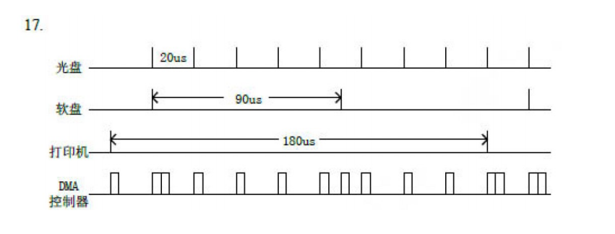
17. 用多路 DMA 控制器控制光盘、软盘、打印机三个设备同时工作。光盘以 20μs 的间隔向控制器发DMA 请求，软盘以 90μs 的间隔向控制器发 DMA 请求，打印机以 180μs 的间隔发 DMA 请求。请画出多路 DMA 控制器的工作时空图。
这道题题目没有给DMA控制器每完成一次DMA传送所需的时间，因此只能定性画出DMA控制器的工作时空图，实质就是带有优先级地处理三个设备的DMA请求。

